Slide 1


OpenCV 라이브러리
활용한 데이터
불러오기/저장하기
김효관

Slide 2


교육목표: OpenCV 라이브러리를 이해하고 영상데이터 LOAD/WRITE 학습
CONTENTS
CONTENTS
1
라이브러리 소개
2
이미지 불러오기/저장하기
3
비디오 불러오기/저장하기
4
핵심정리 및 Q&A

Slide 3
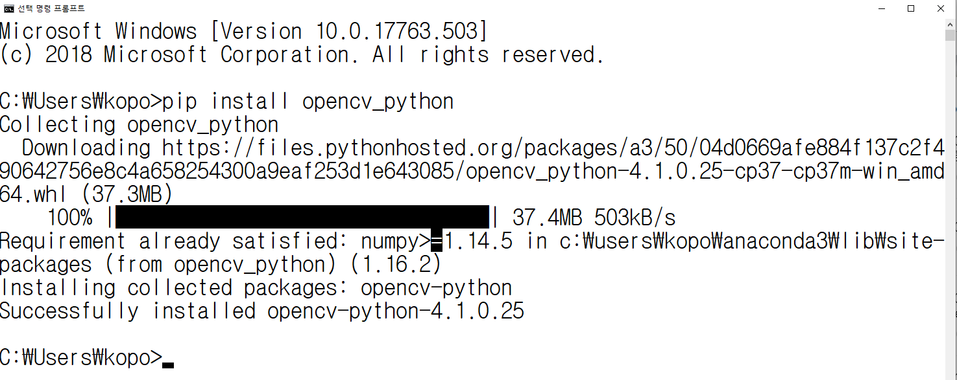
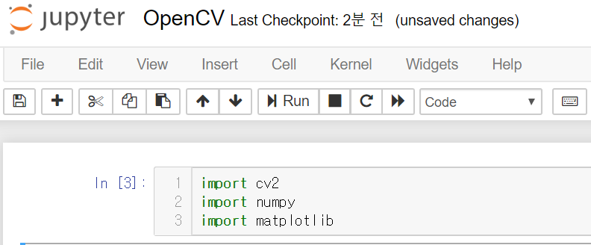
1. 라이브러리 소개
opencv_python
1
OpenCV는 1996년 인텔에서 시작 2000년 첫 배포
2
컴퓨터 비전, 머신러닝등 다양한 라이브러리 지원
3
Numpy를 통해 컴퓨터 그래픽, 이미지 연산 수행
pip install opencv_python
https://opencv-python-tutroals.readthedocs.org/en/latest/index.html
왜 데이터 분석을 위한 파이썬인가?

Slide 4
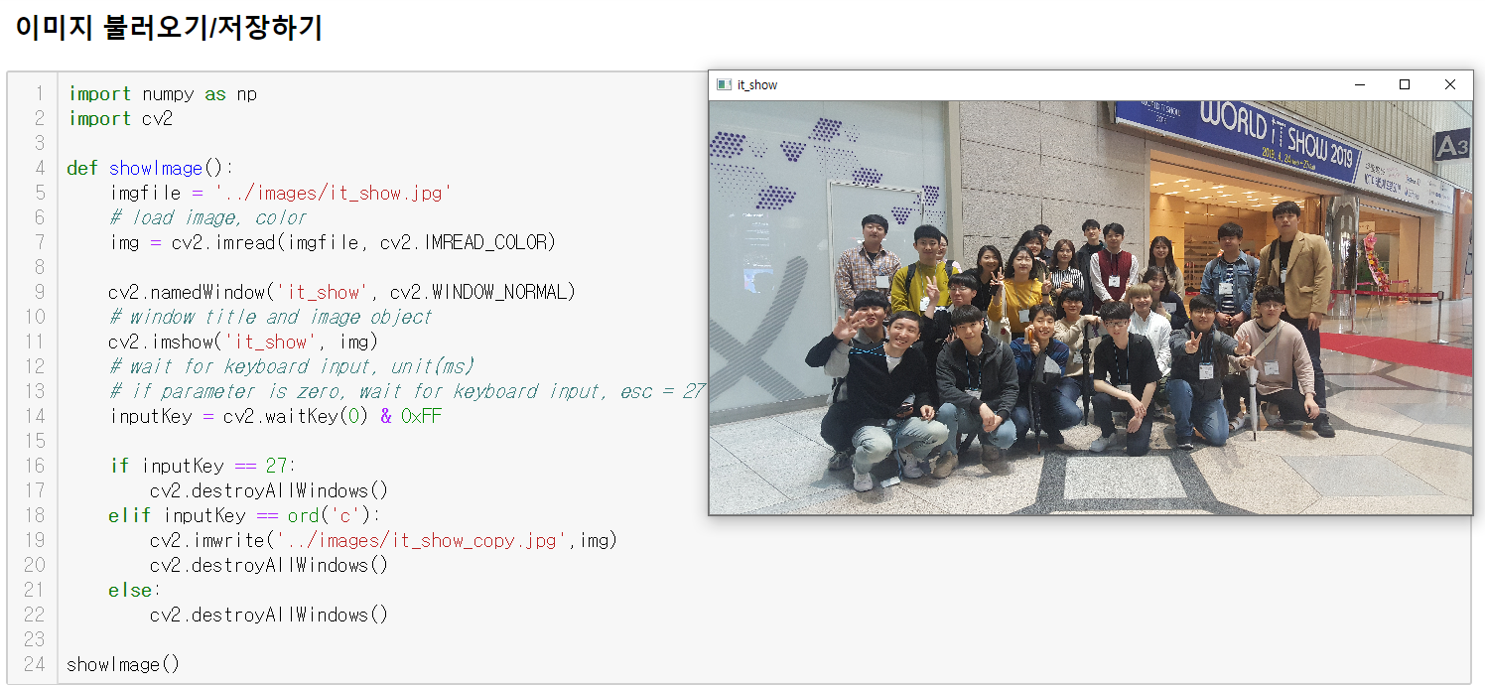
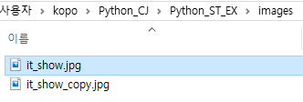
2. 이미지 불러오기/저장하기
1. 이미지 불러오기/저장하기
import numpy as np import cv2 def showImage(): imgfile = '../images/it_show.jpg' # load image, color img = cv2.imread(imgfile, cv2.IMREAD_COLOR) cv2.namedWindow('it_show', cv2.WINDOW_NORMAL) # window title and image object cv2.imshow('it_show', img) # wait for keyboard input, unit(ms) # if parameter is zero, wait for keyboard input, esc = 27 inputKey = cv2.waitKey(0) & 0xFF if inputKey == 27: cv2.destroyAllWindows() elif inputKey == ord('c'): cv2.imwrite('../images/it_show_copy.jpg',img) cv2.destroyAllWindows() else: cv2.destroyAllWindows() showImage()

Slide 5
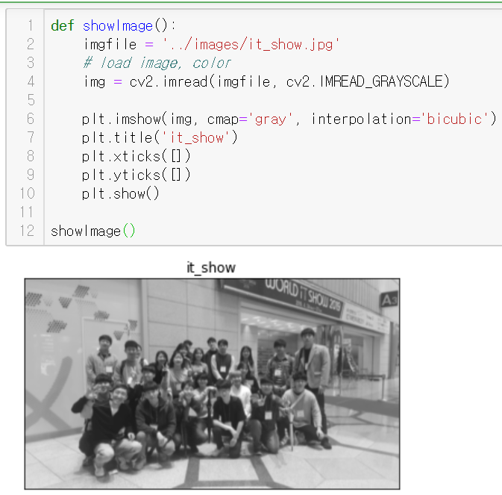
2. 이미지 불러오기/저장하기
2. Matplotlib 활용하여 이미지 시연
def showImage(): imgfile = '../images/it_show.jpg' # load image, color img = cv2.imread(imgfile, cv2.IMREAD_GRAYSCALE) plt.imshow(img, cmap='gray', interpolation='bicubic') plt.title('it_show') plt.xticks([]) plt.yticks([]) plt.show() showImage()

Slide 6
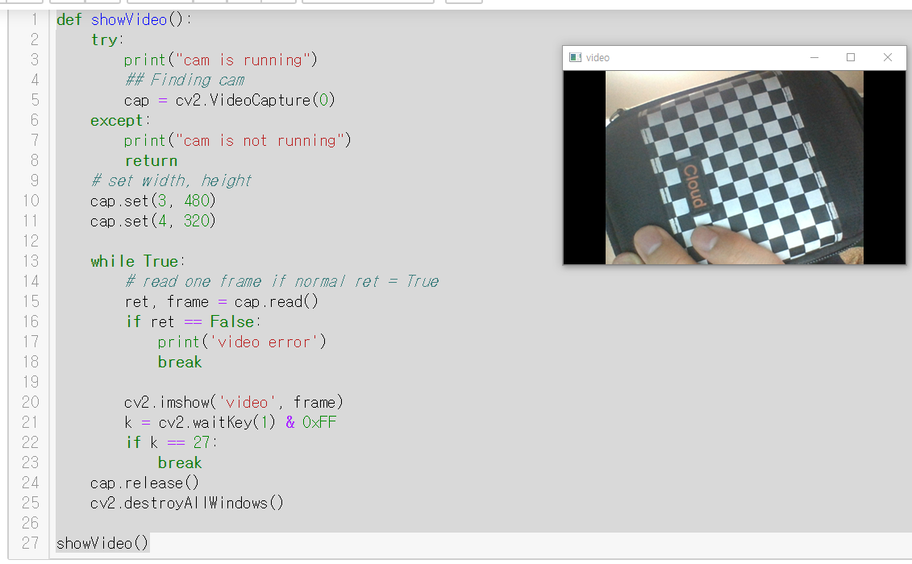
3. 비디오 불러오기/저장하기
1. 비디오 불러오기
def showVideo(): try: print("cam is running") ## Finding cam cap = cv2.VideoCapture(0) except: print("cam is not running") return # set width, height cap.set(3, 480) cap.set(4, 320) while True: # read one frame if normal ret = True ret, frame = cap.read() if ret == False: print('video error') break cv2.imshow('video', frame) k = cv2.waitKey(1) & 0xFF if k == 27: break cap.release() cv2.destroyAllWindows() showVideo()

Slide 7
3. 비디오 불러오기/저장하기
2. 비디오 저장하기
def writeVideo(): try: print("cam is running") ## Finding cam cap = cv2.VideoCapture(0) except: print("cam is not running") return fps = 60.0 # Get size of video # set width, height cap.set(3, 480) cap.set(4, 320) width = int(cap.get(3)) height = int(cap.get(4)) # Define codec DIVX, XVID, WMV1, WMV2 fcc = cv2.VideoWriter_fourcc('D','I','V','X') out = cv2.VideoWriter('../images/hkcam.avi',fcc, fps, (width, height)) print(' recording ')
while True: # read one frame if normal ret = True ret, frame = cap.read() if ret == False: print('video error') break cv2.imshow('video', frame) out.write(frame) k = cv2.waitKey(1) & 0xFF if k == 27: print("recording is stop") break cap.release() out.release() cv2.destroyAllWindows() writeVideo()

Slide 8
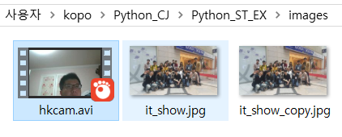
3. 비디오 불러오기/저장하기
1. 비디오 불러오기/저장하기

Slide 9
4. 핵심정리 및 Q&A
기억합시다
1
OpenCV 라이브러리를 익히고 Tutorial 학습
2
간단한 이미지 데이터 불러오기 / 저장하기
3
간단한 비디오 데이터 불러오기 / 저장하기

Slide 10




4. 핵심정리 및 Q&A
감사합니다.

